Slide 1

ОБУЧЕНИЕ РЕШЕНИЮ ЗАДАЧ МЕТОДОМ ИХ ПОСТАНОВКИ
(Метод исследования
ключевых ситуаций)
ИССЛЕДОВАТЕЛЬСКИЙ ПОДХОД
ПРИ ОБУЧЕНИИ ФИЗИКЕ
Л. Э. Генденштейн

Slide 2
КАКОВА ГЛАВНАЯ ПРОБЛЕМА ПРИ ИЗУЧЕНИИ ФИЗИКИ В ШКОЛЕ?
ЗАДАЧИ!!!
Более или менее трудные задачи решают не более 5 % ВСЕХ выпускников: в среднем 1-2 человека на класс.
ПОЧЕМУ ТАК ТРУДНО НАУЧИТЬ РЕШАТЬ ЗАДАЧИ?
Традиционные задачи (условие + вопрос) разработаны не для обучения, а для КОНТРОЛЯ при массовом обучении (быстрая проверка). Такие задачи неэффективны даже для обучения решению задач.
ЕСЛИ ЗАДАЧА — ИНСТРУМЕНТ КОНТРОЛЯ, ЧТО ОНА ПРОВЕРЯЕТ?
Умение ИССЛЕДОВАТЬ типичные ситуации («ключевые»).
ЧТОБЫ НАУЧИТЬ РЕШАТЬ ЗАДАЧИ, НАДО НАУЧИТЬ ИССЛЕДОВАТЬ.
ЧТО ПРЕДСТАВЛЯЕТ СОБОЙ ОБЪЕКТ ИССЛЕДОВАНИЯ?

Slide 3







СТРУКТУРА ЗАДАЧ РАЗНОГО УРОВНЯ
Задачи на подстановку
(Основные формулы)
Задачи двух- или трёхходовки
(Системы уравнений)
Задачи повышенной трудности
(Качественное исследование)
Путь к решению более трудных задач — только через скрытую информацию первого и второго уровней.
Раскрыть скрытую информацию можно только благодаря ЗАКОНОМЕРНОСТЯМ, справедливым для этой ситуации.
Обнаружение и использование этих закономерностей — это и есть ИССЛЕДОВАНИЕ.
Объект исследования — СИТУАЦИЯ. Исследование одной ключевой ситуации — ключ к десяткам задач. Но ещё важнее то, что это — обучение НАВЫКАМ ИССЛЕДОВАНИЯ, то есть формирование ИССЛЕДОВАТЕЛЬСКОГО ПОДХОДА!

Slide 4
ЧТО ПРЕДСТАВЛЯЕТ СОБОЙ ИССЛЕДОВАНИЕ?
Это — продуманная последовательность вопросов, обращенных к предмету исследования, и поиск ответов на них.
Искусство учёного состоит в том, чтобы задавать вопросы природе и понимать её ответы.
Фарадей
Главное — не переставать задавать вопросы!
Эйнштейн
Но при традиционном обучении школьникам не предлагают ставить вопросы самим!
Они должны воспроизводить заученный материал и отвечать на уже поставленные вопросы (в том числе и при решении задач)!
Грустная история про девочку и газовые законы.

Slide 5
КАК НАУЧИТЬ ИССЛЕДОВАТЬ?
Ты мне рассказал — и я забыл.
Ты мне показал — и я запомнил.
Ты меня вовлёк — и я научился.
Конфуций (6-й век до нашей эры)
А как вовлечь?
Весёлая история про девочку и сложение дробей.
Настоящее понимание возникает не при заучивании формулировок и определений, а только
В ПРОЦЕССЕ ПРИМЕНЕНИЯ!
Это творческий процесс, у которого нет конца, потому что существует бесконечно много уровней понимания.

Slide 6
ЗНАНИЕВАЯ ПАРАДИГМА
Рассказываем новый материал, показываем формулы, графики, демонстрации.
«Ты мне рассказал, … ты мне показал…»
(точно по Конфуцию: результат — забыл или запомнил, но не научился).
Применение новых формул начинаем обычно с задач «на подстановку».
При разборе трудных задач обычно показываем готовые решения.
Ученик: «Почему учитель выбрал именно эти уравнения для решения данной задачи из десятков формул в учебнике?!»

Slide 7
РЕЗУЛЬТАТ:
поведение учеников при встрече с трудной задачей
Не знают, с чего начать.
Пытаются найти сразу ответ на вопрос задачи.
Ищут с этой целью «нужную формулу» в учебнике
(«с теми же буквами»). Это — следствие того, что начинаем с задач «на подстановку»!
Решения задач часто заучиваются учениками вместе с условиями («эту задачу я знаю»). И ученик на экзамене не решает задачу, а пытается вспомнить заученное решение.
Это — НАТАСКИВАНИЕ, а не обучение!

Slide 8
Чтобы научить исследовать, нужны:
МЕТОД;
УЧЕБНЫЕ И МЕТОДИЧЕСКИЕ МАТЕРИАЛЫ.
Мы предлагаем
«МЕТОД ИССЛЕДОВАНИЯ КЛЮЧЕВЫХ СИТУАЦИЙ».
В этом методе используется то, что сюжеты тысяч школьных задач по физике группируются вокруг нескольких десятков КЛЮЧЕВЫХ ситуаций.
Эти ситуации и являются объектами исследования при обучении решению задач.

Slide 9
Примеры ключевых ситуаций в механике:
свободное падение тела,
движение тела по наклонной плоскости,
движение планеты по круговой орбите,
колебания маятника.
Примеры ключевых ситуаций в электромагнетизме:
последовательное соединение проводников,
параллельное соединение проводников,
движение проводника по металлическим направляющим в магнитном поле,
колебательный контур.

Slide 10
Даже «теорию» желательно
предлагать как ИССЛЕДОВАНИЕ.
Примеры

Slide 11
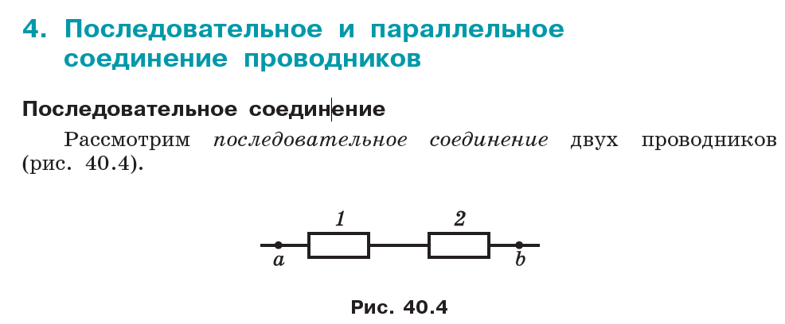
Какие закономерности справедливы для этой ситуации?
ЭТО ВСЕГДА ПЕРВЫЙ ВОПРОС!
Соревнование между группами учеников
(например, между рядами)

Slide 12
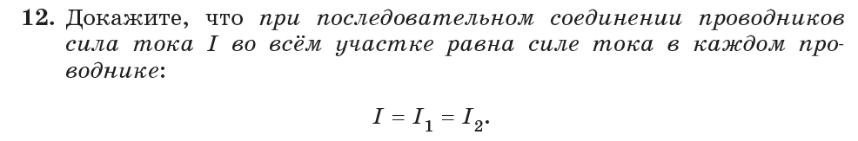
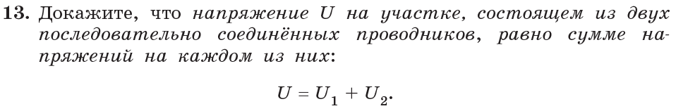
Лучше здесь и далее предлагать НАЙТИ соотношение для величин.
Совет. Воспользуйтесь законом сохранения электрического заряда и определением силы тока.
Совет. Воспользуйтесь тем, что работа электростатического поля по перемещению заряда по двум последовательно соединённым проводникам равна сумме работ по перемещению заряда по каждому проводнику.

Slide 13
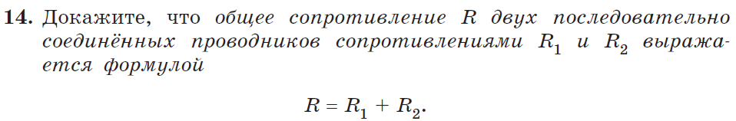
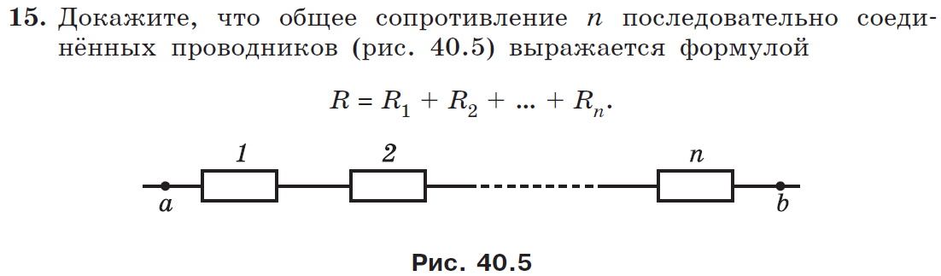

Slide 15
«Теория» усваивается в задачах!
Задачи у нас — не проверка «усвоения теории», а ОТКРЫТИЕ и ПРИМЕНЕНИЕ ЗАКОНОМЕРНОСТЕЙ в процессе ДЕЯТЕЛЬНОСТИ.

Slide 16
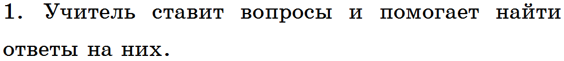
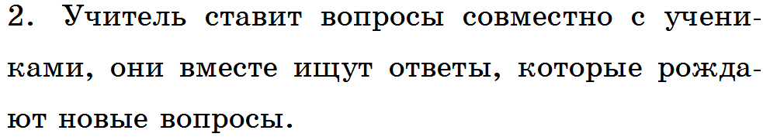
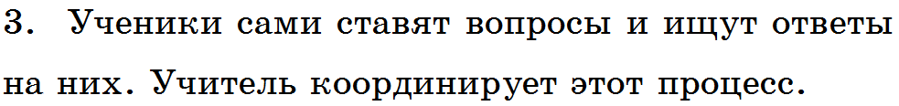
1

Slide 17
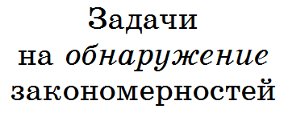
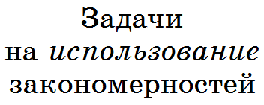

Slide 18
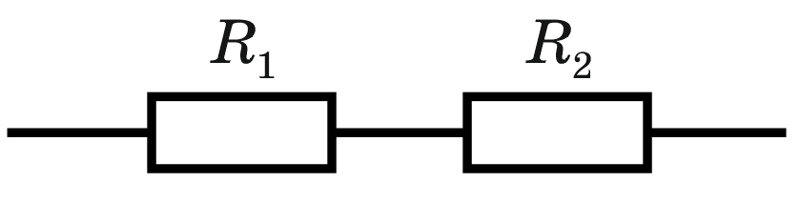
Какими величинами характеризуется эта ситуация?
Какие соотношения справедливы для этой ситуации?
Какие задачи можно поставить, используя эти соотношения?
Соревнование между группами учеников (например, рядами)

Slide 19
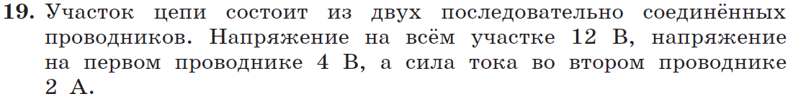
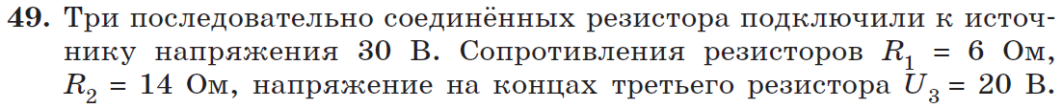

Slide 20
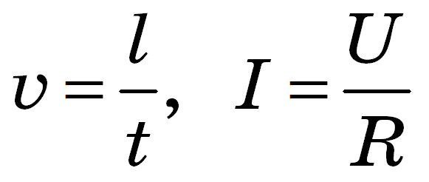
Важно научить ребят видеть в формулах не шаблоны
для подстановки численных значений при решении уже поставленных задач, а источники задач.
Даже задачи «на подстановку» желательно заменять постановкой простых задач: какие задачи можно поставить с помощью новой формулы?
Как решить эти задачи?
При таком деятельностном подходе все основные формулы запомнятся сами собой, в процессе деятельности, а не в результате заучивания.
Возможность организовать работу всего класса и работу группами.

Slide 21
Качественное исследование ключевой ситуации
Качественные задания — одни из наиболее трудных, потому что требуют понимания физических процессов и явлений, а не подстановки численных значений в готовые формулы.
Для решения качественных задач тоже нужно уметь видеть в физической формуле не шаблон для подстановки численных значений, а характер функциональной зависимости:
от чего и как зависит та или иная физическая величина и как она изменяется (уменьшается или увеличивается) при изменении входящих в формулу величин.

Slide 22
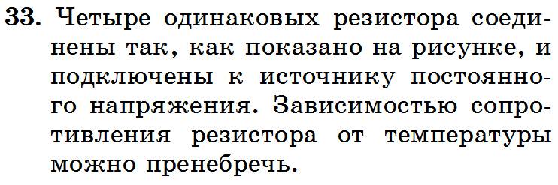
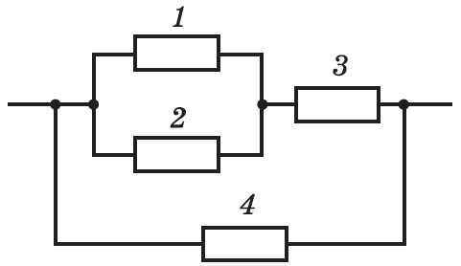
Наибольшее напряжение на резисторе 4, наименьшее — на резисторах 1 и 2.
Наибольшая сила тока в резисторе 4, наименьшая — в резисторах 1 и 2.
Наибольшая мощность тока в резисторе 4, наименьшая — в резисторах 1 и 2.

Slide 23
Типовое задание в нашем УМК предлагает не решать УЖЕ ПОСТАВЛЕННУЮ ЗАДАЧУ, а предлагает ИССЛЕДОВАТЬ СИТУАЦИЮ:
выяснить, какие закономерности для неё справедливы;
применить их для постановки задач и их решения;
изменить ситуацию и исследовать последствия изменений.
Для этого учитель должен использовать наш УМК не как «готовое блюдо», а как «полуфабрикат»: каждый параграф — канва сценария урока, с помощью которой каждый учитель вышивает СВОЙ узор, подходящий именно для ДАННОГО класса.

Slide 24
Группировка задач вокруг ключевых ситуаций объясняется тем, что в них наиболее наглядно проявляются законы физики. Поэтому ключевые ситуации являются источниками большинства задач (в том числе задач ЕГЭ).
Исследуя вместе с учениками ключевые ситуации, вы сможете на одном уроке разобрать не одну-две, а десятки задач по одной ситуации — причём вместе с учениками.
Ощутив вкус к исследованию ключевых ситуаций, ваши ученики обретут положительную мотивацию к изучению физики. Они будут не только решать задачи, но научатся и ставить их. Это важно, потому что решение любой трудной задачи требует постановки ряда вспомогательных задач.

Slide 25
УЧЕБНЫЕ МАТЕРИАЛЫ,
РАЗРАБОТАННЫЕ НА ОСНОВЕ
МЕТОДА ИССЛЕДОВАНИЯ КЛЮЧЕВЫХ СИТУАЦИЙ —
УМК для 7-11 классов
Л. Э. Генденштейн, А. А. Булатова,
И. Н. Корнильев, А. В. Кошкина
издательство
«БИНОМ. Лаборатория знаний»

Slide 26
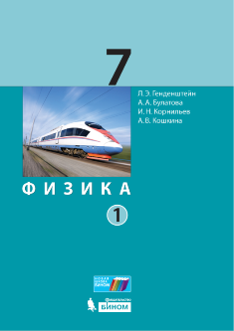
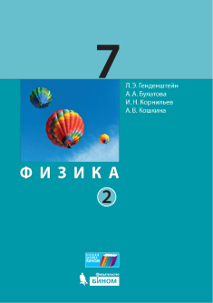
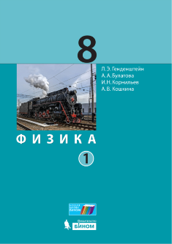


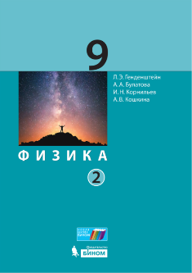

Slide 27
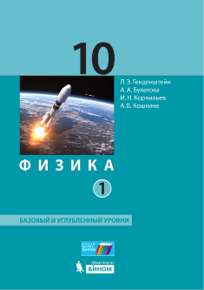
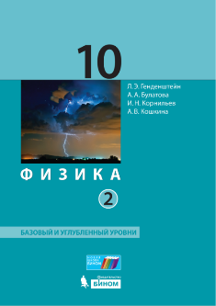
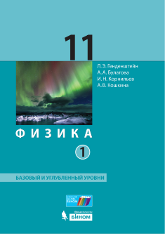
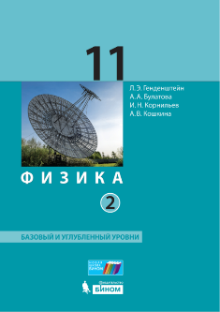
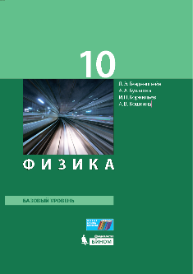
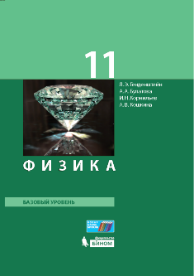

Slide 28
В УМК для 7-11 классов содержатся все необходимые материалы для реализации исследовательского подхода к изучению физике.
Каждый параграф учебника — основа сценария урока на основе учебно-исследовательской деятельности учеников под руководством учителя.
Вопросы и задания органично включены в тексты параграфов. Поэтому теорию ученики постигают в процессе деятельности, а не заучивают определения и формулировки.
Учебники учат школьников исследовать, благодаря чему они научаются решать задачи, а не заучивать готовые решения.

Slide 29

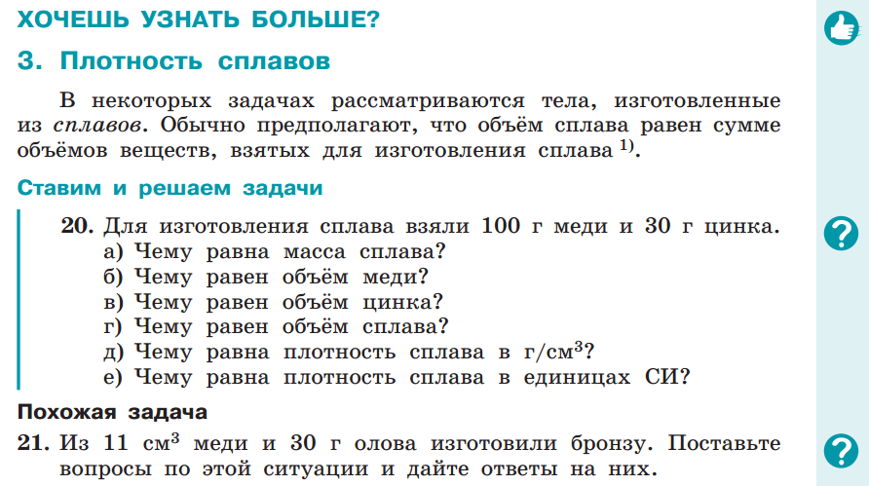

Slide 30

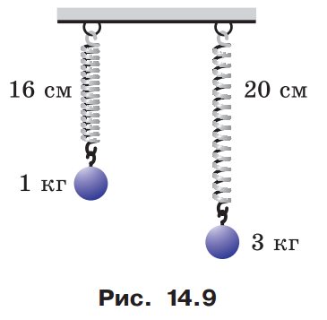
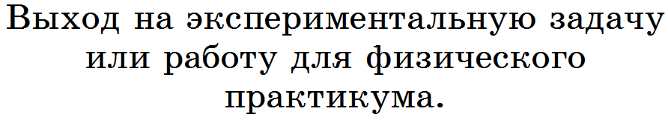

Slide 31

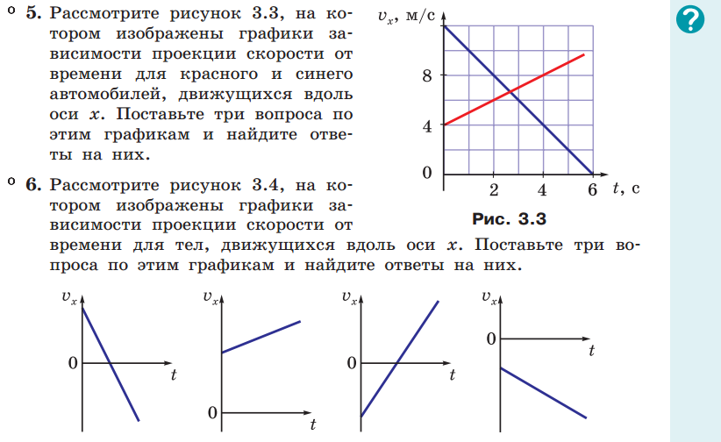


Slide 32
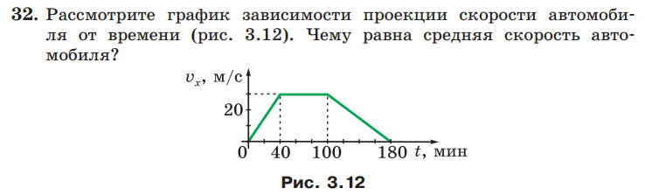


Slide 33
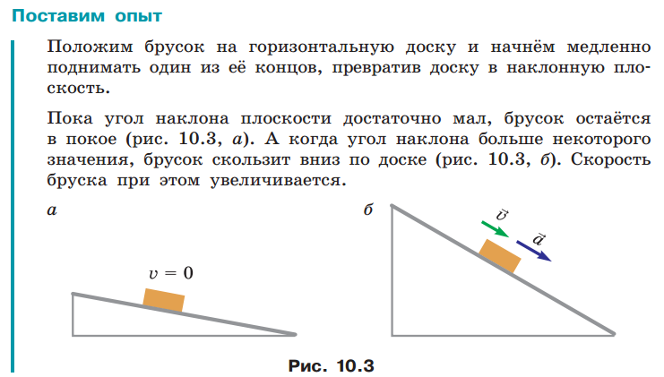


Slide 34
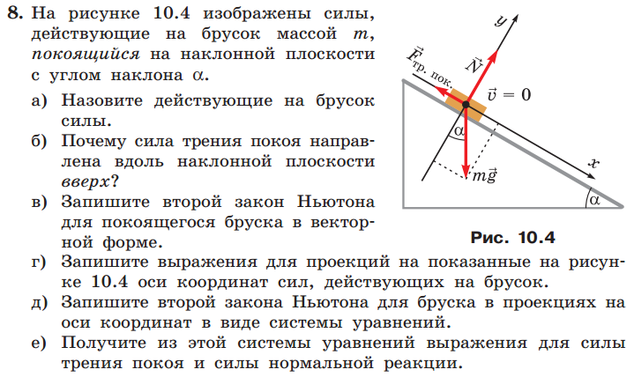
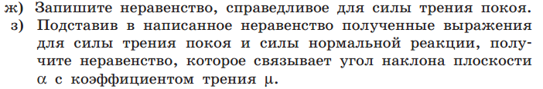

Slide 35
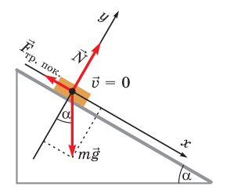

Slide 36
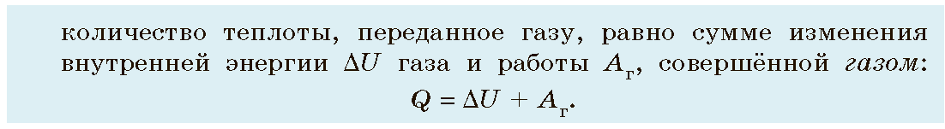
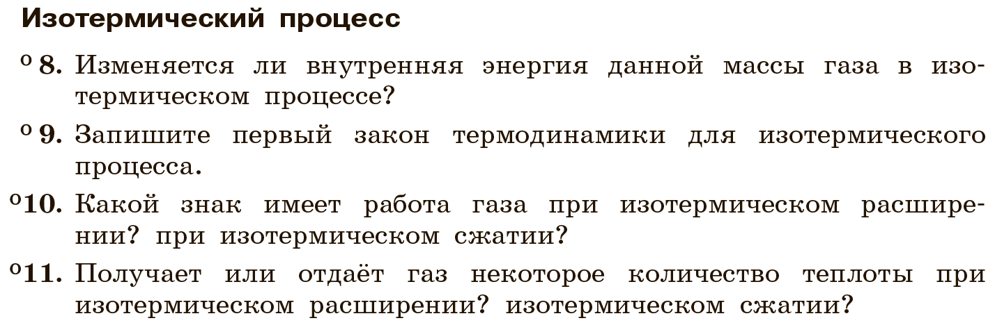

Slide 37
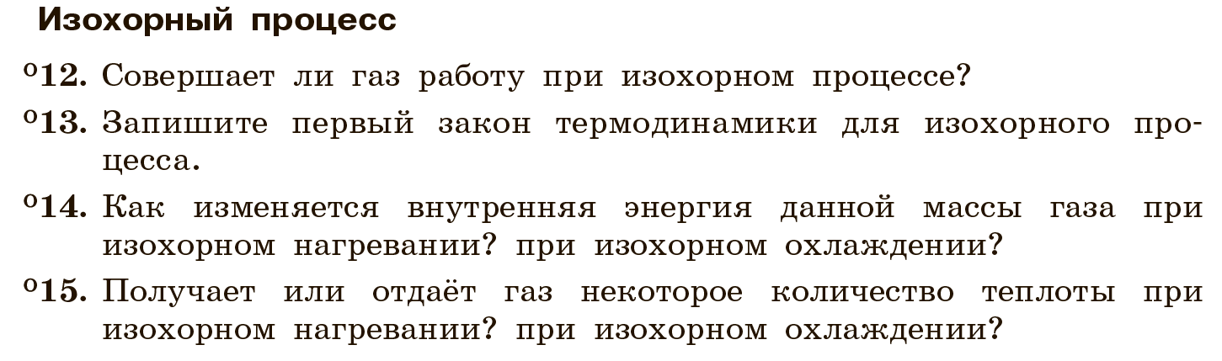
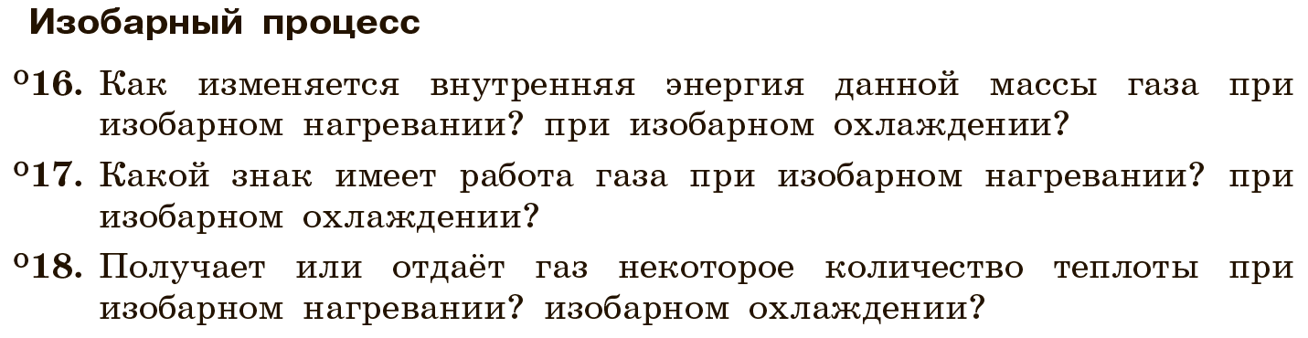

Slide 38
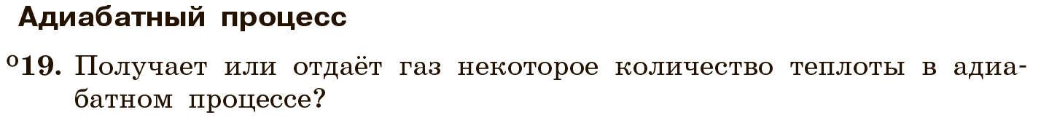
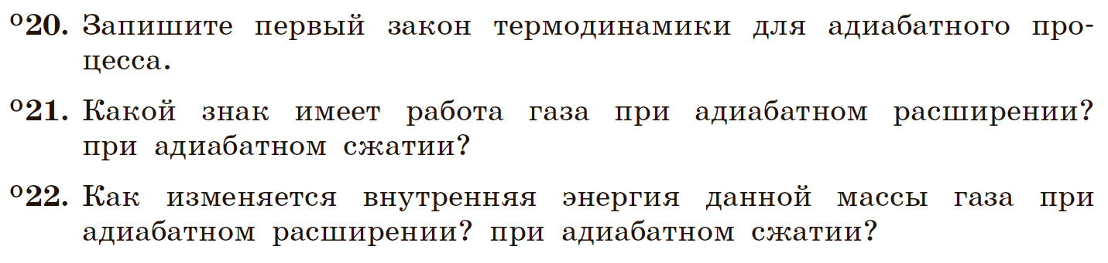

Slide 39
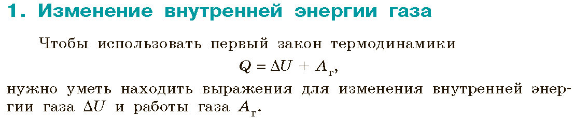
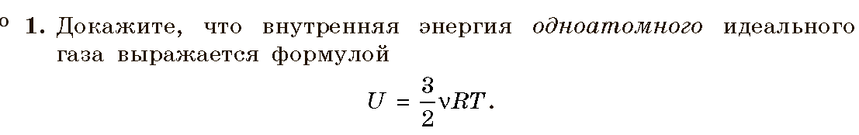


Slide 40
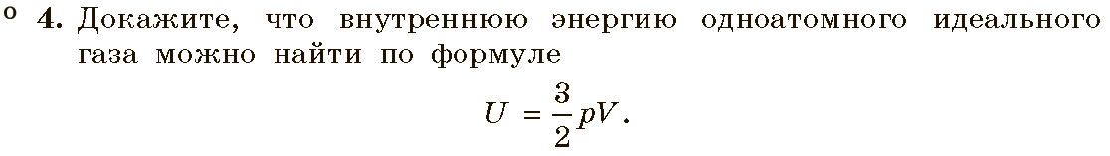

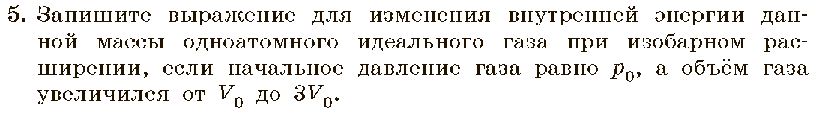
Изменяется только объём:

Slide 41
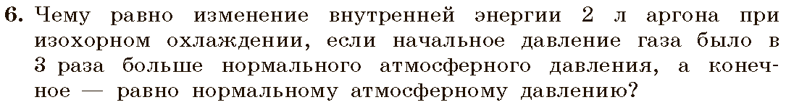
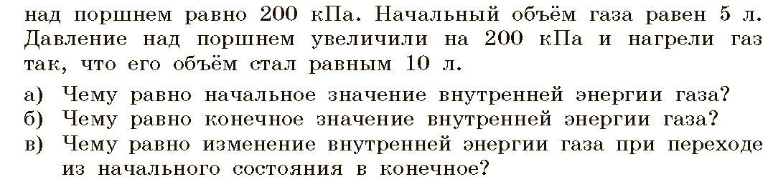
Изменяется только давление:
Изменяются и объём, и давление:

Slide 42
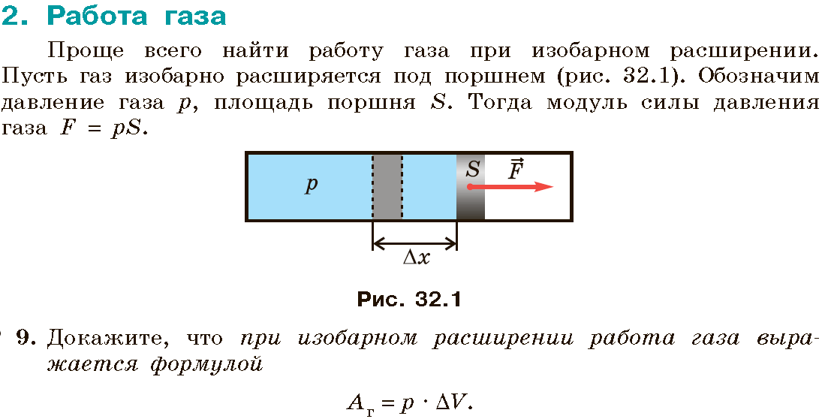
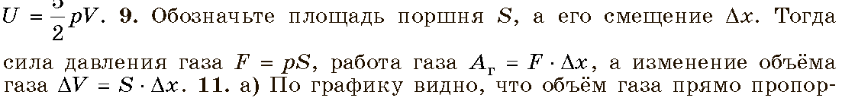
Полезный совет

Slide 43
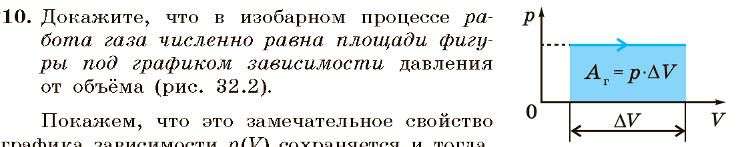


Совет: переходить к (р, V)

Slide 44





Чем отличается работа газа от изменения внутренней энергии
при переходе газа из одного состояния в другое?

Slide 45






ВЫВОД:
Чтобы полезная работа за цикл была положительной,
газ должен расширяться при большем давлении и,
значит, при БОЛЕЕ ВЫСОКОЙ ТЕМПЕРАТУРЕ.
При сжатии газ надо ОХЛАДИТЬ.

Slide 46






Slide 47



Slide 48



Slide 49


Примеры исследования ключевой ситуации

Slide 50









Slide 51





Slide 52


Ставим новые задачи по той же ситуации

Slide 53

«Чистый эксперимент» на ЕГЭ
Подвесили к шайбе груз: и почти никто не решил!
А если бы задачу про соскальзывание шайбы
действительно РЕШАЛИ, а не заучивали решение,
то решили бы и эту: она ненамного сложнее.

Slide 54


Расширение ситуации
Если шайба движется внутри кольцевого жёлоба,
то она может давить и на внутреннюю и на наружную поверхность.
Уравнения остаются теми же!

Slide 55











Какие соотношения можно записать?

Slide 56





Какова максимально возможная амплитуда гармонических колебаний?

Slide 57














Какие соотношения можно записать?

Slide 58
«АЛГОРИТМ» ИССЛЕДОВАНИЯ КЛЮЧЕВОЙ СИТУАЦИИ
Какие законы и закономерности справедливы для данной ситуации? Как это обосновать?
Записываем эти законы и закономерности в виде уравнений.
Какие задачи можно поставить, используя эту систему уравнений?
Как решить эти задачи?
Решение каждой из этих задач — новые закономерности данной ситуации.
Как можно модифицировать исходную ситуацию для постановки и решения новых задач?

Slide 59
Учебники для 7-9 классов — двухуровневые: почти в каждом параграфе есть рубрика «Хочешь узнать больше?».
Почти в каждом параграфе учебников для 7-8 классов есть «Домашняя лаборатория».
Учебники для 10-11 классов двух видов: для базового и углублённого уровней и для базового уровня. Комбинированные учебники позволят подготовить к ЕГЭ тех учеников в «базовых классах», которые хотят сдавать ЕГЭ.
В конце каждого параграфа есть рубрика «Что мы узнали». Она избавляет учителя от необходимости диктовки основных положений и помогает ученикам при подготовке к уроку.
В конце каждого учебника приведены «Ответы и решения», а также «Полезные советы».

Slide 60
Приведены сведения о расчёте погрешностей при проведении лабораторных работ.
Даны описания всех требуемых типов лабораторных работ.
Учебники для 7-9 классов содержат олимпиадные задачи, распределённые по темам.
В конце каждого учебника предложены доступные большинству учеников задания для проектно-исследовательской деятельности.
Дополнительные материалы: электронная форма учебников, тетради для лабораторных, самостоятельных и контрольных работ.

Slide 61



Slide 62



Slide 63


Slide 64


Slide 65


Slide 66


Slide 67


Slide 68


Slide 69


Slide 70



Slide 71


Slide 72


Slide 73


Slide 74
Ученик – это не сосуд, который нужно наполнить, а факел, который надо зажечь,
а зажечь факел может лишь тот, кто сам горит!
Плутарх (2-й век до нашей эры)

